Slide 1




ĐÁNH BAY COVID

Slide 2
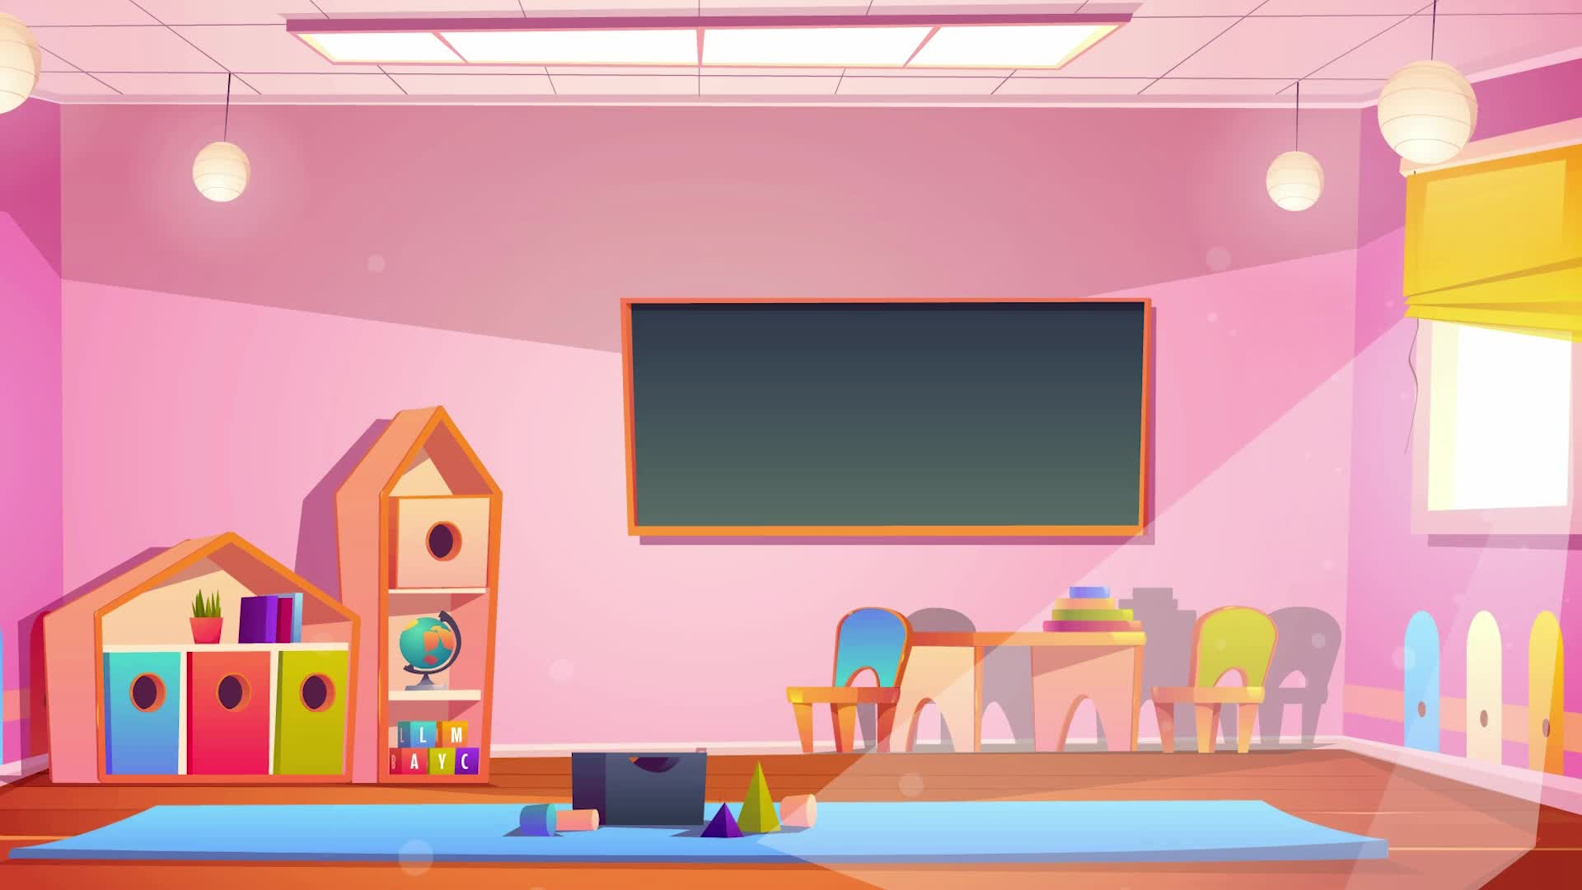




Slide 3


Toán
TÍNH CHẤT KẾT HỢP CỦA PHÉP NHÂN

Slide 4
So sánh giá trị của hai biểu thức (a x b) x c và a x (b x c) trong bảng sau:
a
b
c
(a x b) x c
a x (b x c)
3
4
5
(3 x 4) x 5 = 60
3 x (4 x 5) = 60
5
2
3
(5 x 2) x 3 = 30
5 x (2 x 3) = 30
4
6
2
(4 x 6) x 2 = 48
4 x (6 x 2) = 48
Ta thấy giá trị của (a x b) x c và a x (b x c) luôn luôn bằng nhau.
(a x b) x c = a x (b x c).
Khi nhân một tích hai số với số thứ ba, ta có thể nhân số thứ nhất với tích của số thứ hai và số thứ ba.

Slide 5
Bài 1: Tính bằng hai cách (theo mẫu):
Mẫu: 2 x 5 x 4 = ?
Cách 1: 2 x 5 x 4 = (2 x 5) x 4 = 10 x 4 = 40
Cách 2: 2 x 5 x 4 = 2 x (5 x 4) = 2 x 20 = 40

Slide 6





a, 4 x 5 x 3
50
60
40
20

Slide 7
b, 5 x 2 x 7
60
50
70
40

Slide 8
BÀI 1
Tính bằng hai cách (theo mẫu):
Mẫu: 2 x 5 x 4 = ?
Cách 1: 2 x 5 x 4 = (2 x 5) x 4 = 10 x 4 = 40
Cách 2: 2 x 5 x 4 = 2 x (5 x 4) = 2 x 20 = 40
a, 4 x 5 x 3
Cách 1: 4 x 5 x 3 = (4 x 5) x 3 = 20 x 3 = 60
Cách 2: 4 x 5 x 3 = 4 x (5 x 3) = 4 x 15 = 60
b, 5 x 2 x 7
Cách 1: 5 x 2 x 7 = (5 x 2) x 7 = 10 x 7 = 70
Cách 2: 5 x 2 x 7 = 5 x (2 x 7) = 5 x 14 = 70

Slide 9
BÀI 2
Tính bằng cách thuận tiện nhất:
a, 13 x 5 x 2
b, 5 x 9 x 3 x 2

Slide 10
a, 13 x 5 x 2
160
150
65
130

Slide 11
b, 5 x 9 x 3 x 2
250
270
170
117

Slide 12
BÀI 2
Tính bằng cách thuận tiện nhất:
a, 13 x 5 x 2
b, 5 x 9 x 3 x 2
= 13 x (5 x 2)
= (5 x 2) x (9 x 3)
= 13 x 10
= 10 x 27
= 130
= 270

Slide 13
Khi nhân một tích hai số với số thứ ba, ta có thể nhân số thứ nhất với tích của số thứ hai và số thứ ba.
(a x b) x c = a x (b x c)
Tính bằng cách thuận tiện nhất:
5 x 4 x 2 x 7 x 25

Slide 14
BÀI 3
Có 8 phòng học, mỗi phòng học có 15 bộ bàn ghế, mỗi bộ bàn ghế có 2 học sinh đang ngồi học. Hỏi có tất cả bao nhiêu học sinh đang ngồi học ?
TÓM TẮT:
BÀI GIẢI
Có: 8 phòng học
Số học sinh của mỗi phòng là:
Mỗi phòng có: 15 bộ bàn ghế
2 x 15 = 30 (học sinh)
Số học sinh đang ngồi học là:
Mỗi bộ bàn ghế có: 2 học sinh
30 x 8 = 240 (học sinh)
Có tất cả: … học sinh?
Đáp số: 240 học sinh.

Slide 15


Slide 16









Chúc các em
học tốt

